Slide 1
Cuevas del Drach - Mallorca
Fotografía Recopilada de Internet
Creación y Diseño:
VICENTE GARCÍA
Automático

Slide 2
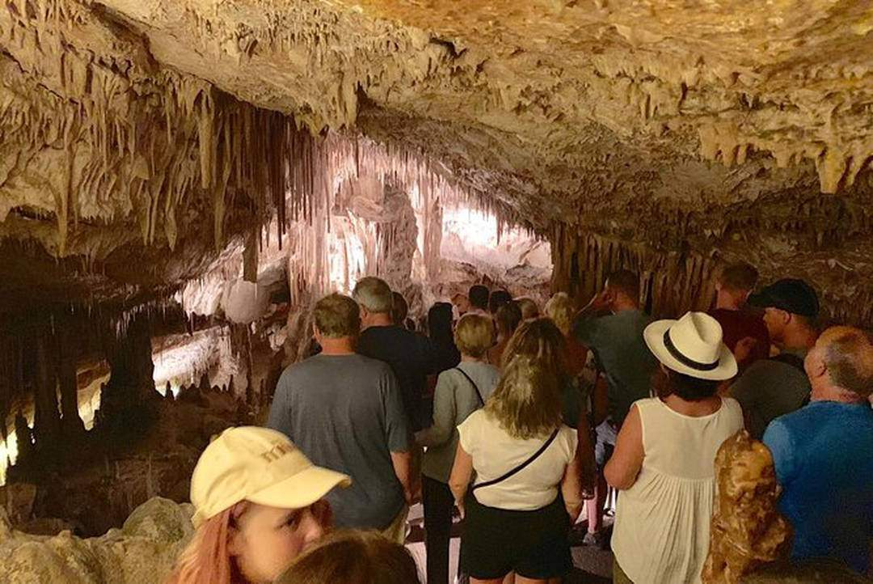
Cuevas del Drach
¿Sabías que las cuevas del Drach esconden un gran lago en su interior? Conocido como lago Martel, las cuevas te sorprenderán con un lago de más de 115 metros de longitud. No es de extrañar que sus aguas subterráneas sean consideradas unas de las más grandes del mundo.
Para llegar deberás ir directamente al municipio de Manacor, cerca de Porto Cristo, uno de los pueblos pesqueros más bonitos de la zona oriental de Mallorca, en el archipiélago de las Islas Baleares.

Slide 3
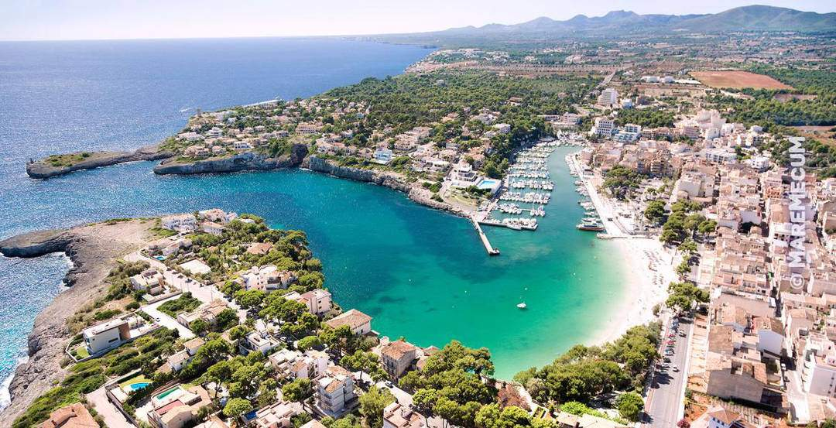
También conocido como el Puerto de Manacor, Porto Cristo es uno de los puertos naturales más seguros de la costa este por estar enclavado en una ría entre acantilados con cierto porte que lo protegen de los vientos.

Slide 4
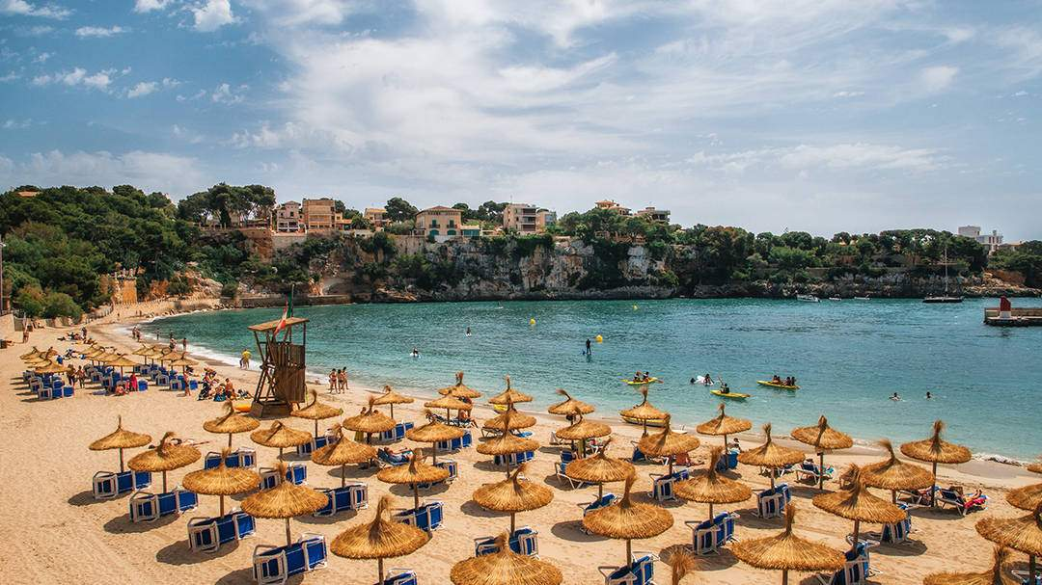
Es también, uno de los más antiguos ya que data de tiempos del Imperio Romano, a unos dos kilómetros hacia el interior del torrente se encontraron el muelle romano y los restos de una embarcación.

Slide 5
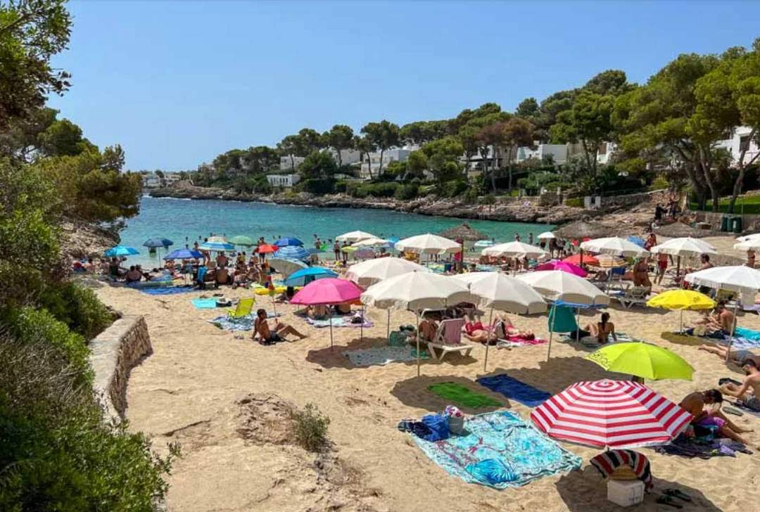
La playa de Porto Cristo está en un entorno precioso y la playa también es realmente estupenda. Tiene 350 metros de largo y 25 metros de ancho promedio, arena fina y dorada y agua poco profunda y clara.

Slide 6
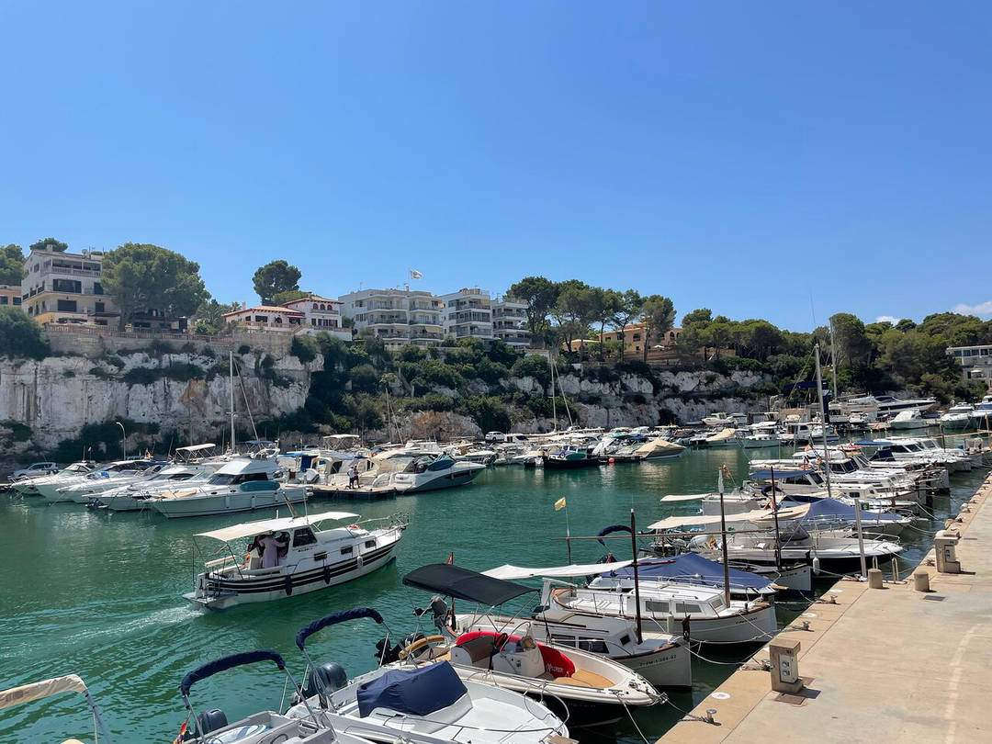
El turismo es la principal fuente de ingresos, pero Porto Cristo es también uno de los pocos pueblos de Mallorca donde la pesca sigue desempeñando un papel importante. Los barcos de pesca se encuentran al lado de los grandes y hermosos yates en el puerto.

Slide 7
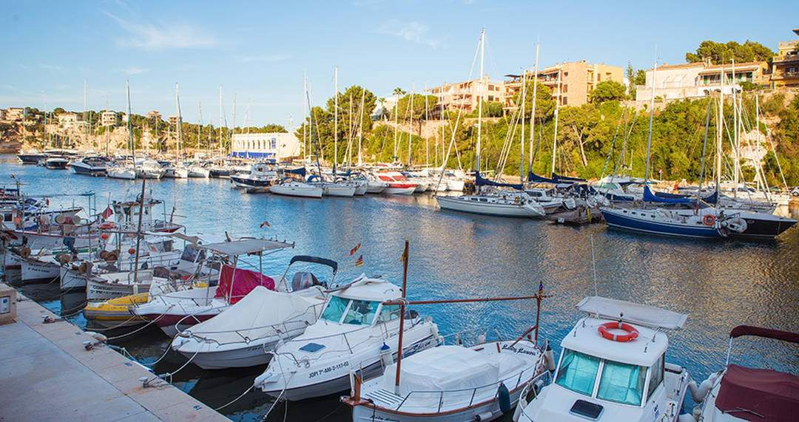
Desde el puerto también se realizan varias excursiones en barco, incluido un catamarán y varios barcos con fondo de cristal.

Slide 8
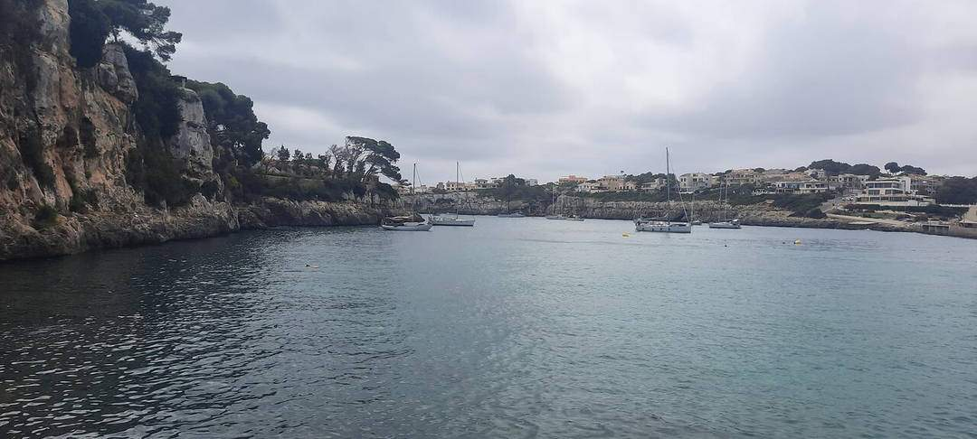
Durante el día puede haber mucho tráfico en la ciudad. Esto se debe a que cerca se encuentra una de las mayores atracciones turísticas de Mallorca. Se trata de las cuevas del Drach, que, entre otras cosas, esconden el mar subterráneo más grande de Europa.

Slide 9
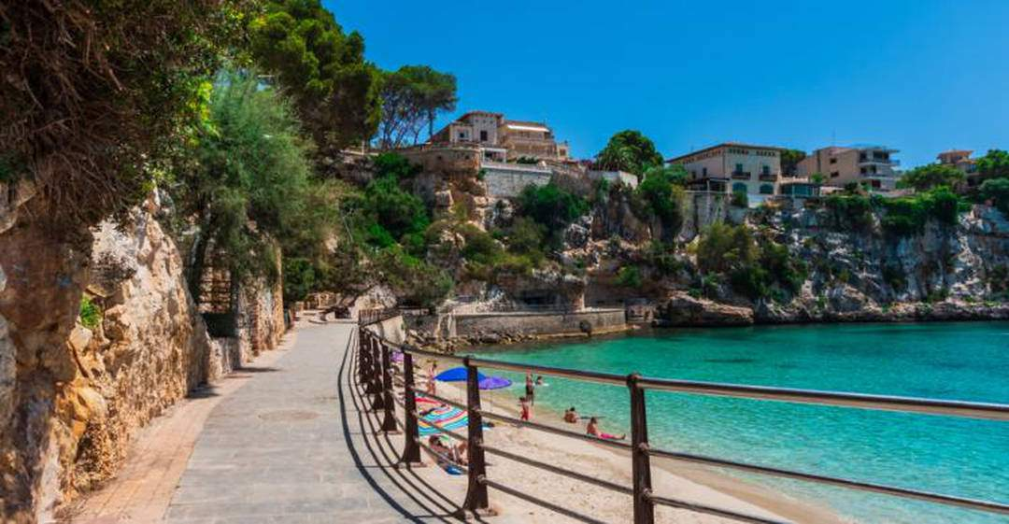
Las Cuevas del Drach son un conjunto de cuatro grandes cavernas de origen kárstico situadas en el municipio de Manacor, cerca de la localidad de Porto Cristo, en el levante de la isla. El conjunto principal de cuevas tiene una longitud de 2.400 metros y alcanza una profundidad de 25.

Slide 10
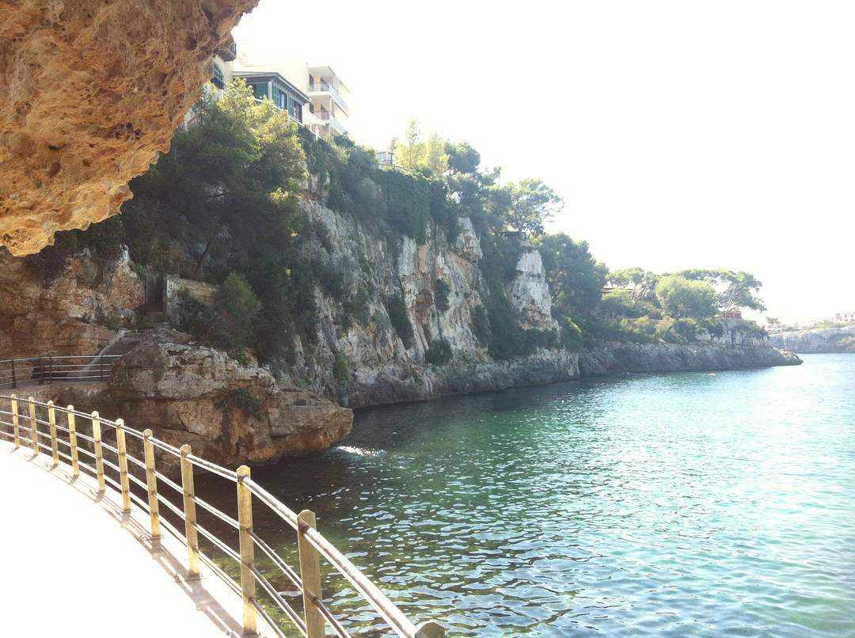
Las cuevas del Drach son cuatro bellezas naturales llamadas cueva Negra, cueva Blanca, cueva de Luis Salvador y cueva de Los Franceses. Todas ellas están conectadas entre sí y forman uno de los grandes patrimonios de la zona.

Slide 11

En cuanto llegues y entres en los baños Diana, notarás cómo un ambiente cálido y agradable te rodea. No debes preocuparte por el abrigo, la temperatura media ronda los 18 °C durante todo el año. Simplemente piensa en relajarte y disfrutar.

Slide 12
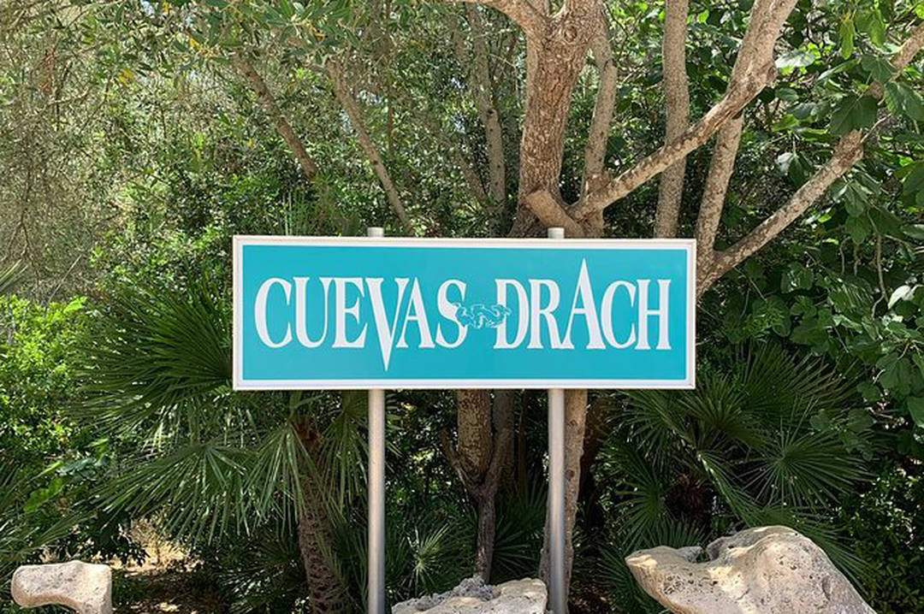
El tique de la entrada marcará la hora de tu visita y el tiempo que tienes para contemplar las vistas. Podrás reservar tu ruta por internet o en la misma instalación, tú decides cuál es tu mejor opción.

Slide 13
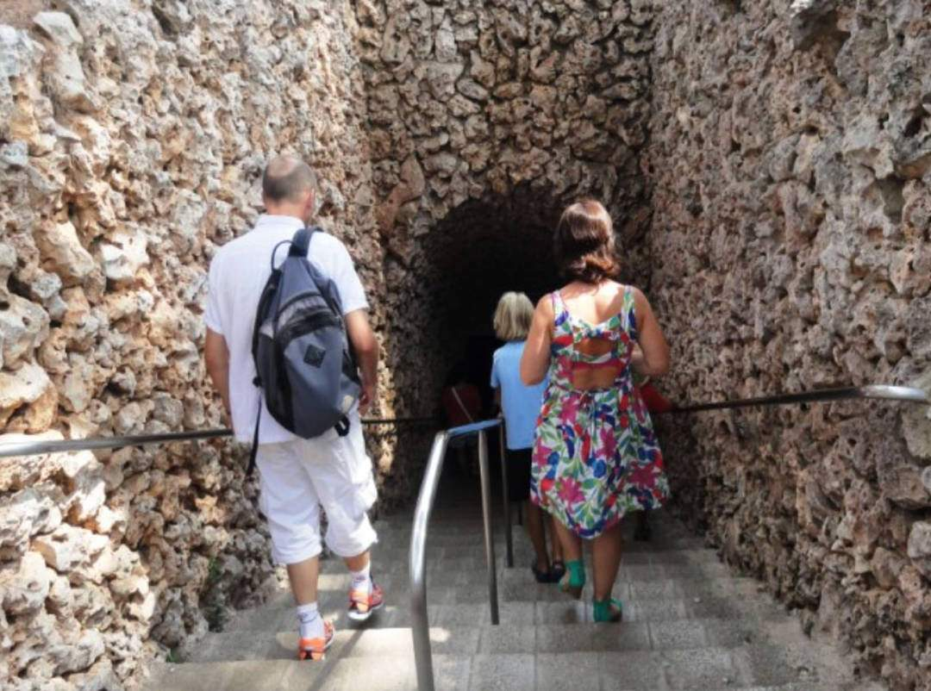
La visita dura aproximadamente una hora y el recorrido te deleitará con un concierto de música clásica en directo. Durante diez minutos, un cuarteto de chelos, clave y dos violines tocarán una dulce melodía para ti. Ya en 1935 se realizaba este espectáculo.

Slide 14
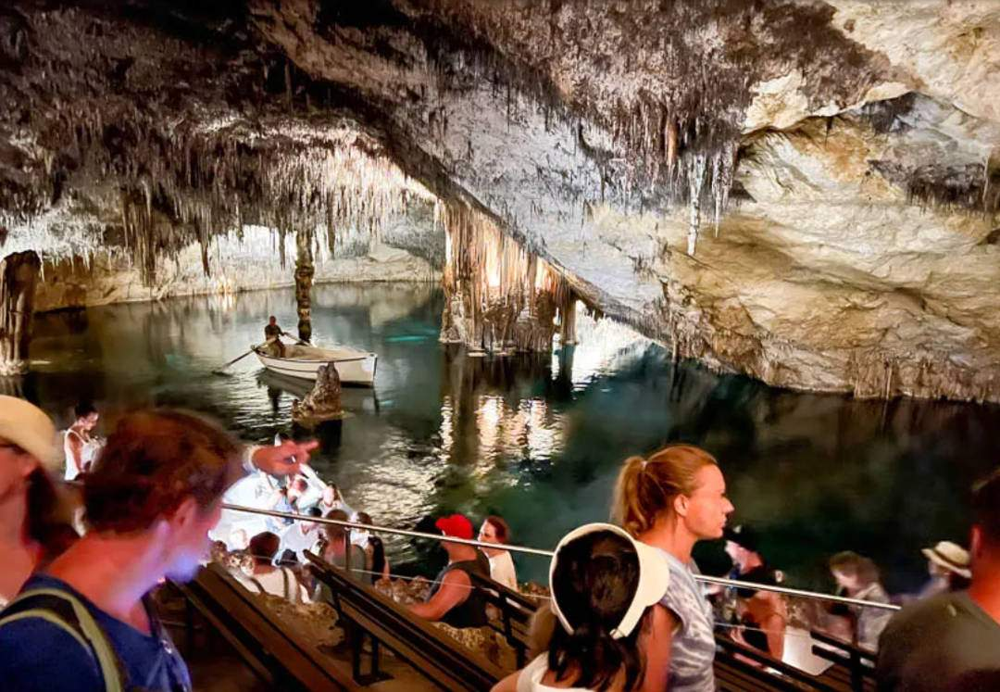
Poco a poco, irás descubriendo cómo las cuevas están perfectamente conservadas e iluminadas gracias al ingeniero catalán Carles Buïgas, conocido como “el mago de la luz”.

Slide 15
Sus luces y sombras dan a las cuevas un aura increíble y bonita, ideal para inmortalizar el momento con un relajante paseo en barca. Entre el suave mecer de la embarcación irás descubriendo las profundidades de la cueva y del agua.

Slide 16
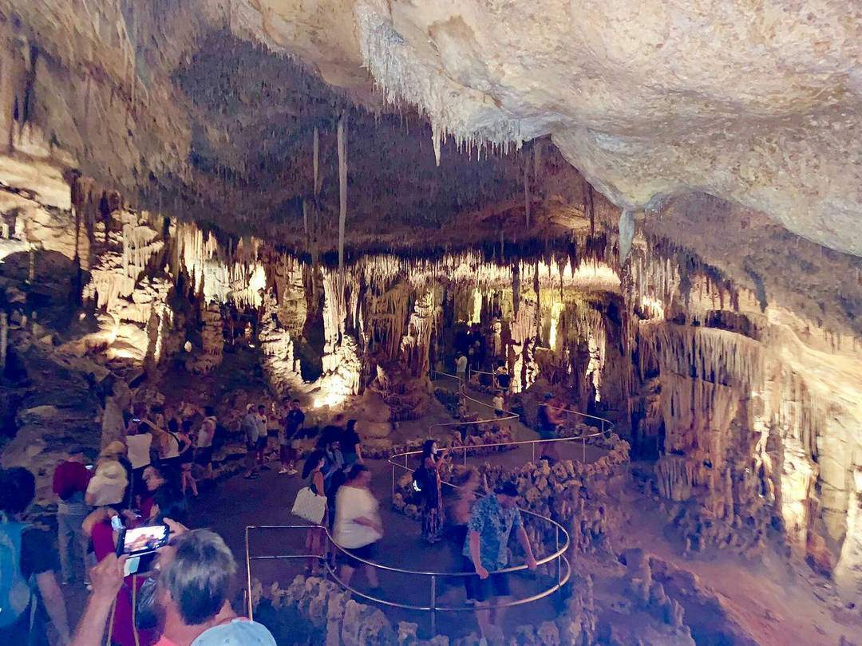
Un agua un poco salada, que sube o baja dependiendo del viento y la luna. Además, según el color que tenga podrás adivinar la profundidad. Si el color es verde, el fondo será aproximadamente de unos tres metros; si es azul, de unos ocho metros; y si es blanco, de tan solo uno.

Slide 17
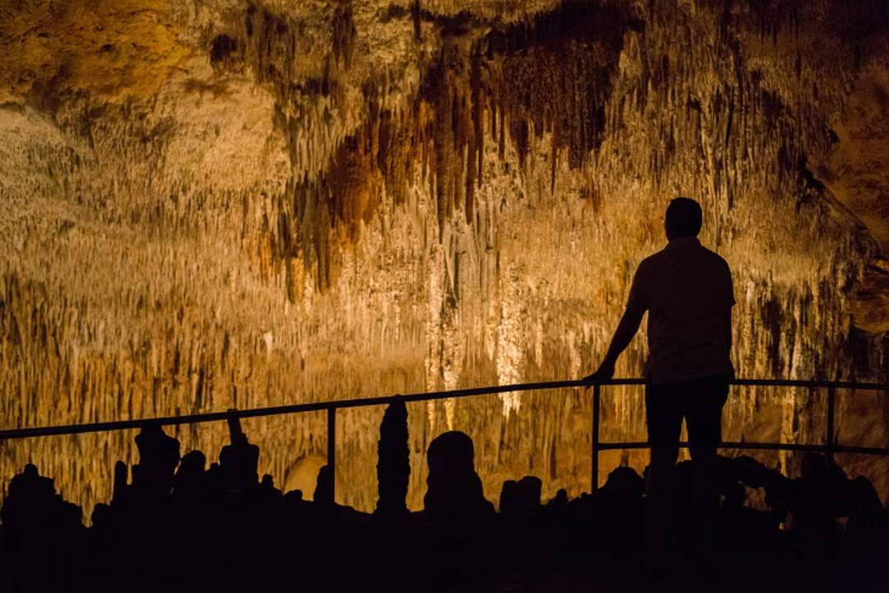
Las cavernas principales reciben los nombres de Cova Negra, Cova Blanca, Cova de Lluís Salvador y Cova dels Francesos.

Slide 18
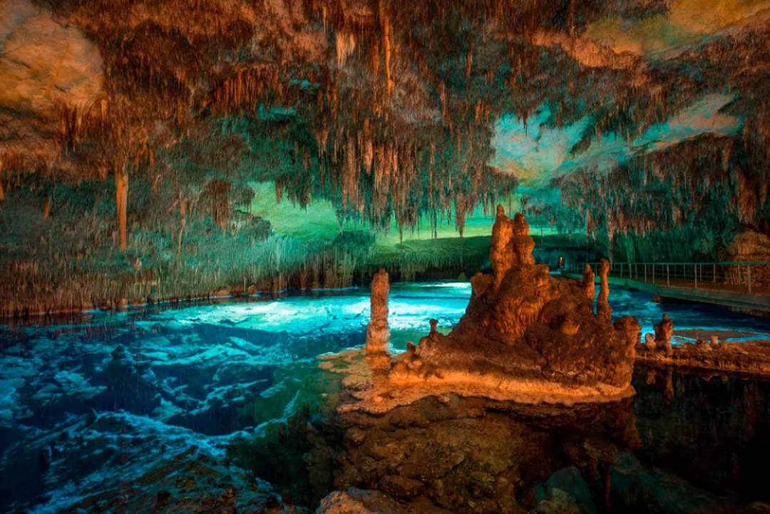
En esta última se encuentra el lago Martel, que con 117 metros de longitud, 30 de anchura y hasta 17 de profundidad, es considerado uno de los mayores lagos subterráneos del mundo.

Slide 19
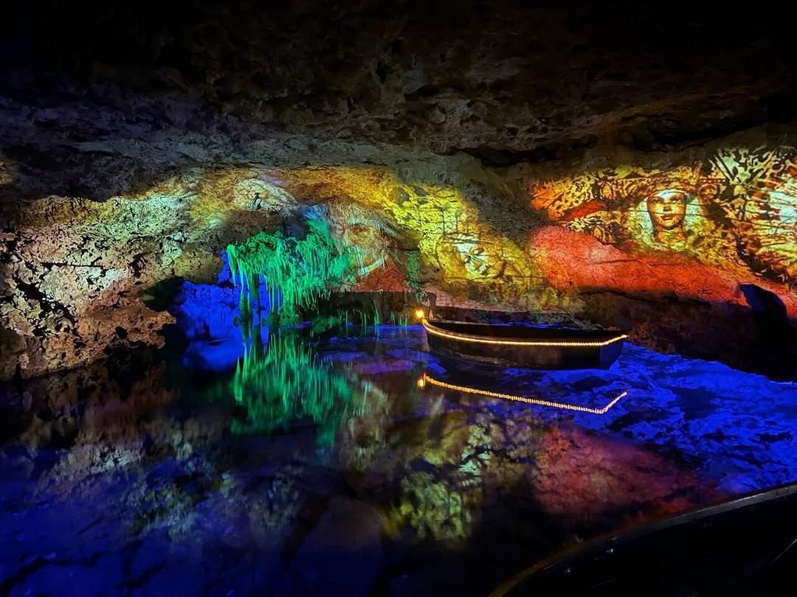
Aunque conocidas desde la antigüedad, las Cuevas del Drach saltaron a la fama a finales del siglo XIX, cuando fueron exploradas y cartografiadas de forma sistemática.

Slide 20
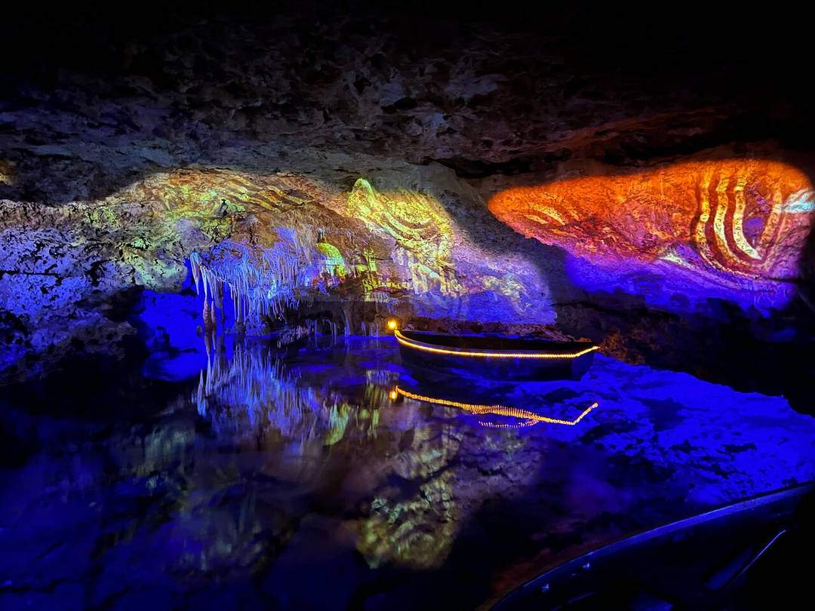
Las cuevas del Drach y las cuevas de Artà, fueron descritas por Julio Verne como las más bonitas del mundo. Son marcos incomparables que evocan un Viaje al Centro de la Tierra y nos sumergen en las profundidades de la isla para pasear entre bosques de piedra, lagos subterráneos y espectáculos de música y luz.

Slide 21
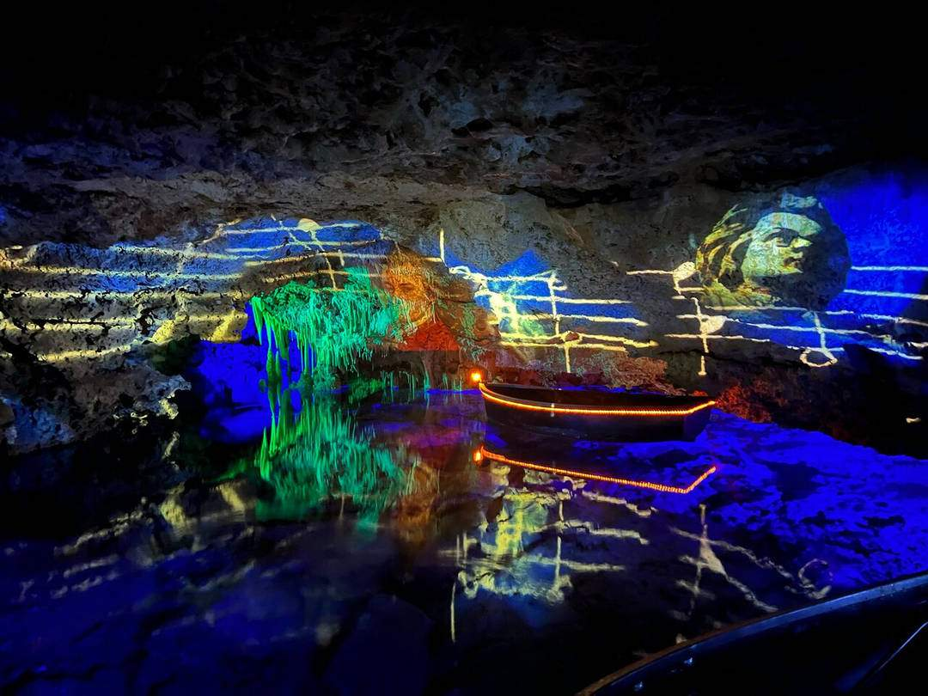
Se cree que datan del periodo miocénico superior, y hay documentos del año 1338 que ya hablaban de su existencia, aunque no empezarían a ser visitadas hasta los siglos XVIII y XIX.

Slide 22
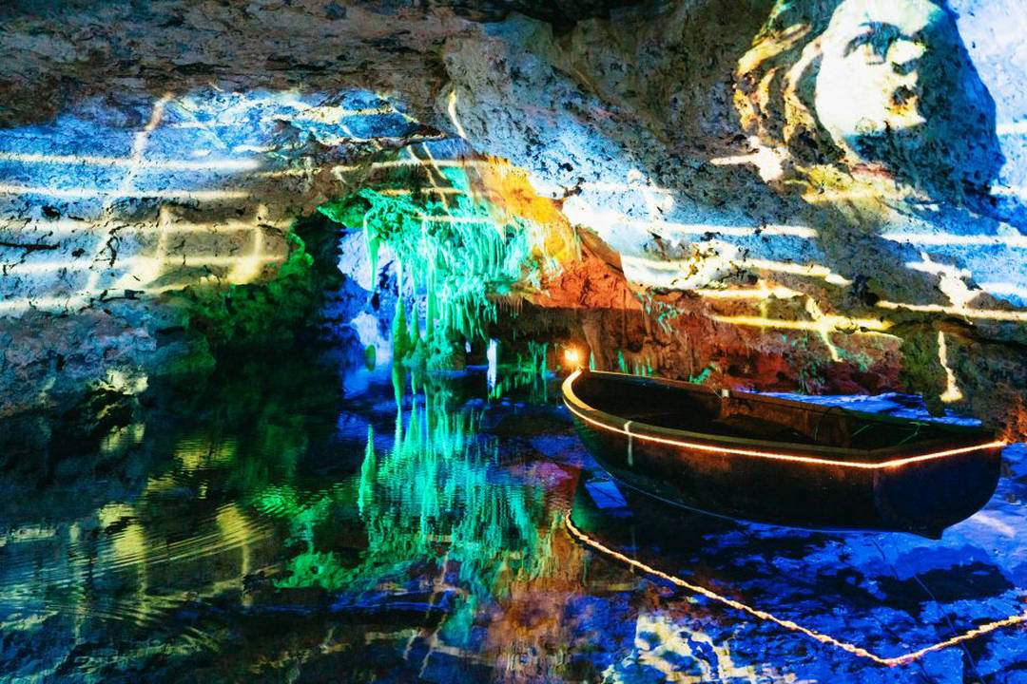
La iluminación, diseñada por el ingeniero Carles Buïgas, “el mago de la luz”, ayudaría a su habilitación para las visitas turísticas a partir de 1935.
Están formadas por cuatro cuevas de 25 metros de profundidad, enlazadas entre sí.

Slide 23
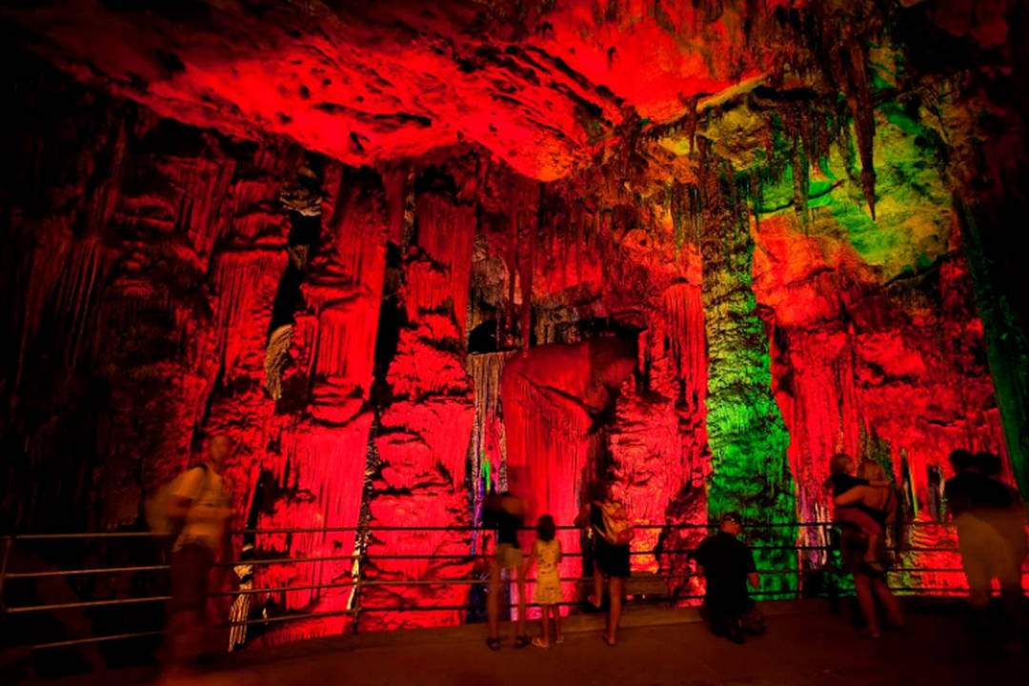
Hace apenas unos meses, el equipo de la Sociedad de Espeleología Balear descubrió que estaban conectadas con el mar, en concreto con Cala Murta, una cala casi virgen de aguas turquesas.

Slide 24
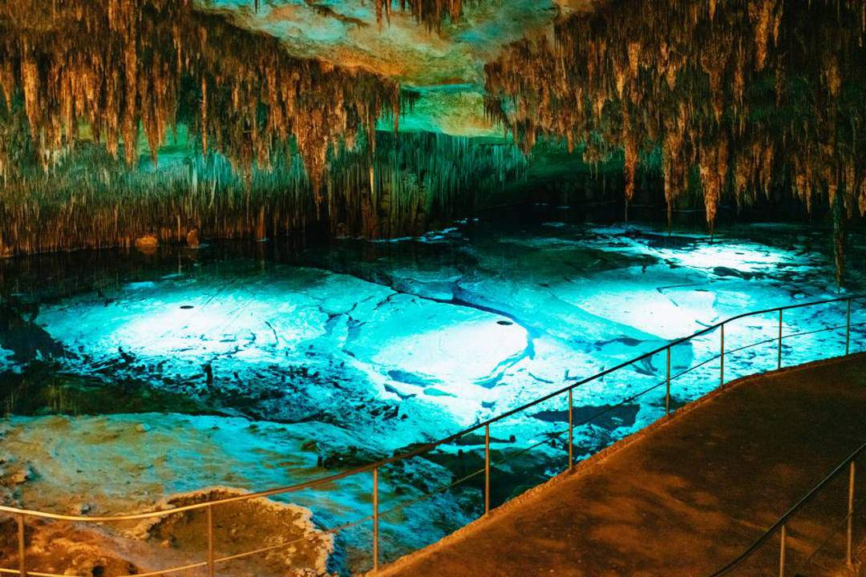
En el interior de las cuevas, las filtraciones en las rocas han perfilado salas, lagos, estalactitas y estalagmitas, mientras que las paredes parecen coloreadas con distintas tonalidades gracias a los minerales arrastrados por el agua.

Slide 25
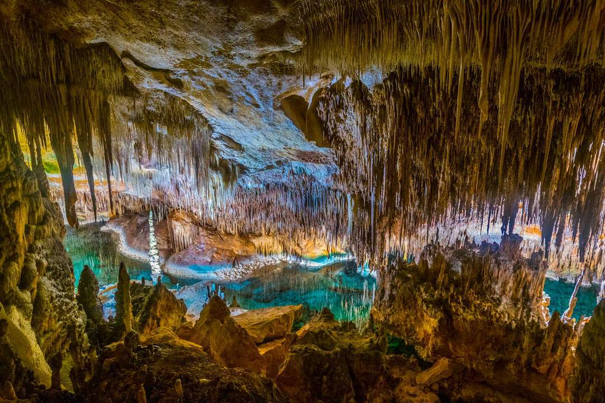
La joya del lugar es el Lago Martel, uno de los lagos subterráneos más grandes del mundo, que cuenta con 170 metros de longitud y una profundidad de entre cuatro y 12 metros. Su nombre viene del espeleólogo francés que exploró las cuevas en 1896, año en el que Julio Verne también las citaba en su novela Los Viajes de Clobis Dardentor,

Slide 26
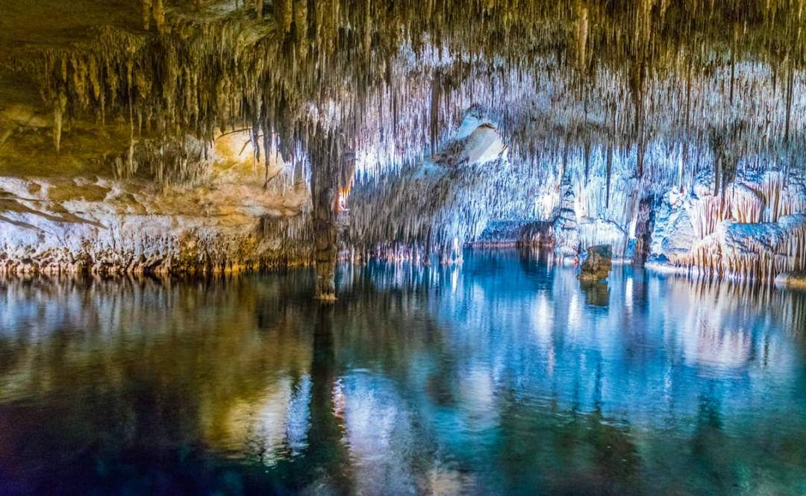
Las Cuevas del Drach en Mallorca son las cuevas más visitadas no sólo de la isla de Mallorca sino una de las más visitadas de Europa, con aproximadamente 4000 visitantes diarios, lo cual dice mucho de su belleza y popularidad.

Slide 27
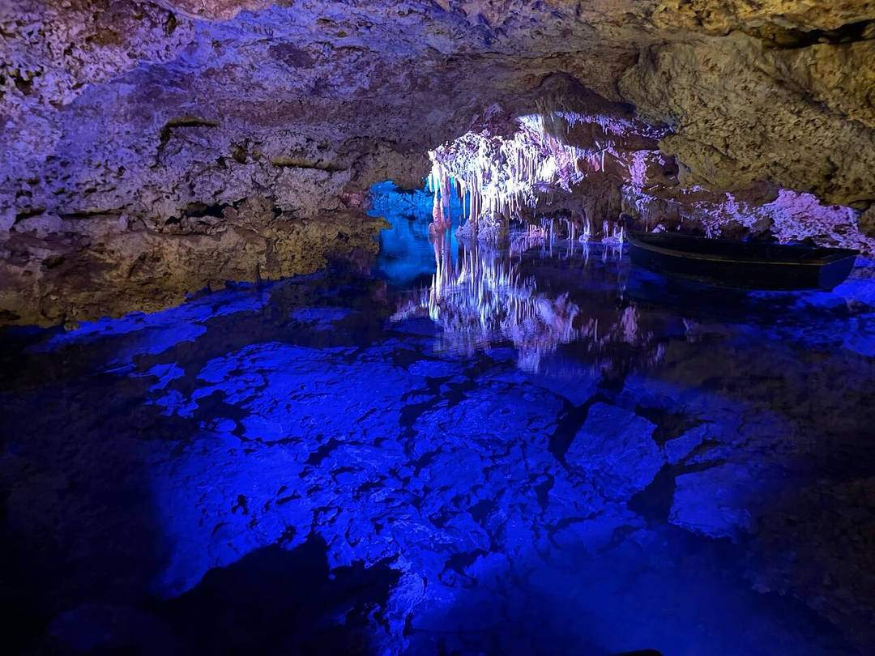
Se tiene constancia de la existencia de las Cuevas del Drach desde antes del siglo XIII. El rey Jaime I encargó a una cuadrilla de soldados entrar en las Cuevas del drach para buscar un tesoro supuestamente escondido por unos piratas moros.

Slide 28
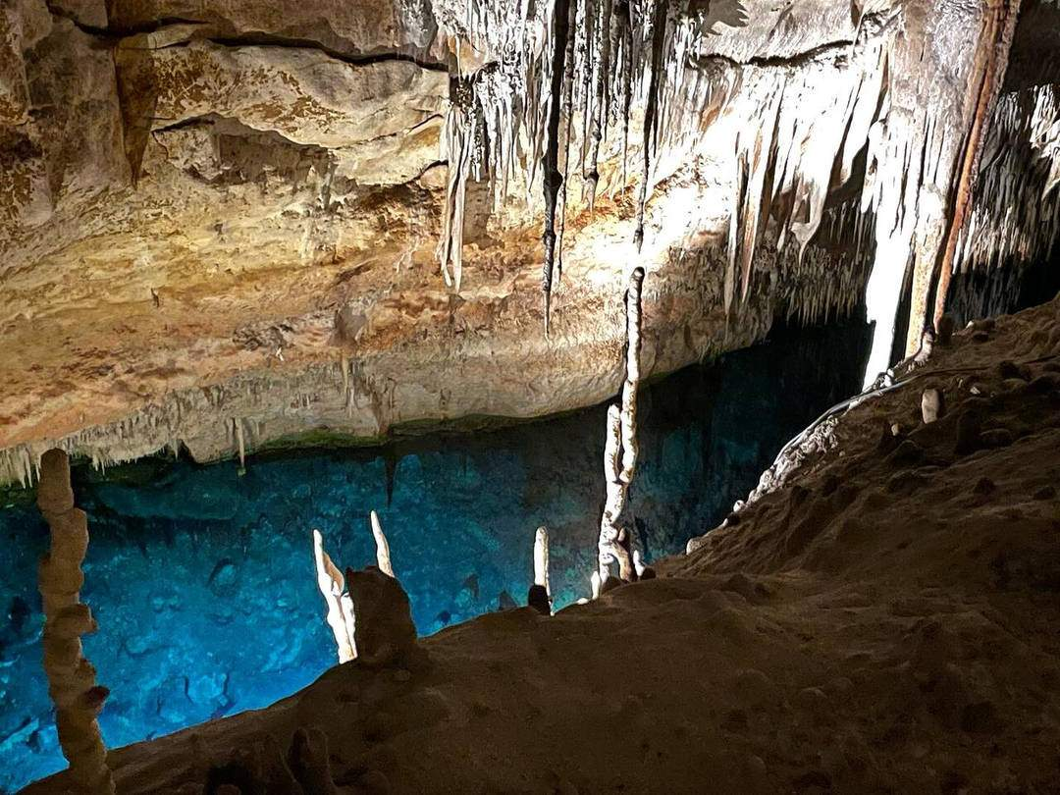
También dice la historia que en 1878 dos excursionistas catalanes se perdieron en el interior con un guía local. Pero fue con el archiduque Luis Salvador de Austria cuando tenemos las noticias más importantes referentes a su historia.

Slide 29
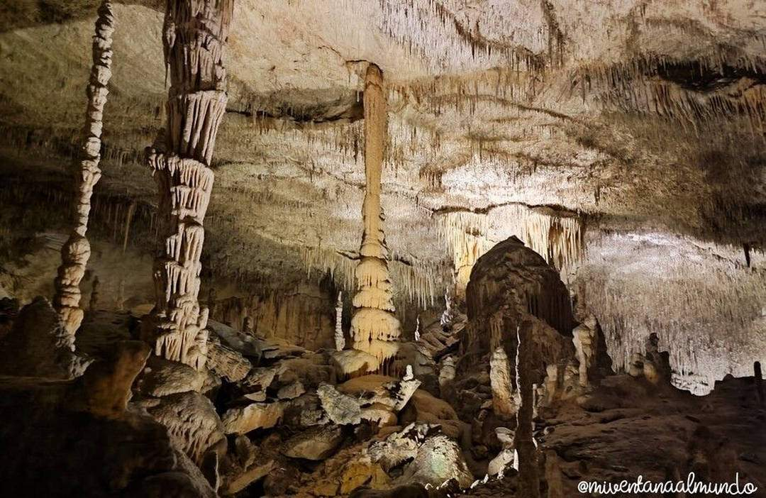
Tuvo la iniciativa de explorar las Cuevas del Drach, y en 1896 le encomendó tal tarea a su amigo el espeleólogo Eduard Martel mandándole una carta a París invitándole a venir a Mallorca para llevar a cabo su exploración.

Slide 30
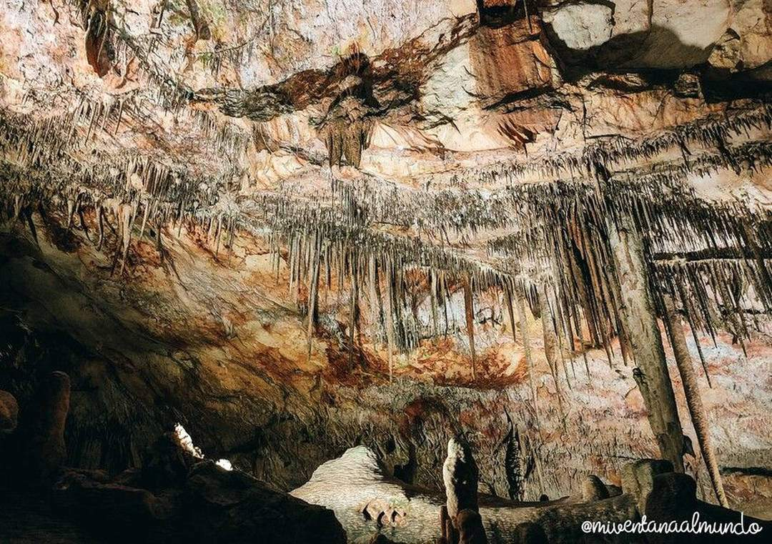
Entre 1922 y 1935 se acondicionó la cueva para poder ser visitada, abriendo un nuevo acceso de entrada, trazando caminos, escaleras…, y sobre todo, con la realización de iluminación eléctrica diseñada por el ingeniero Sr. Buigas.

Slide 31
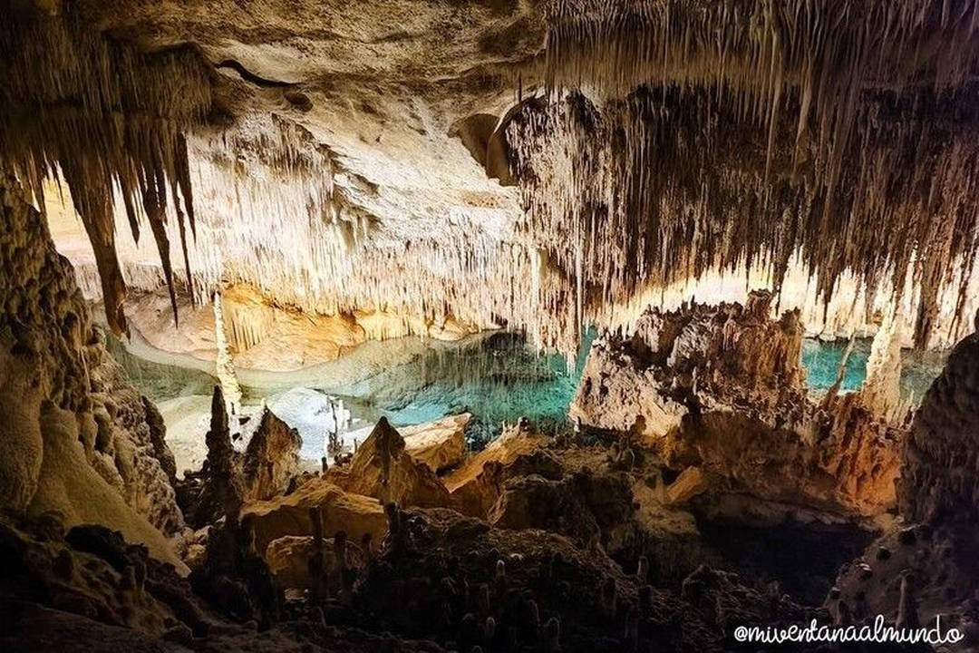
Actualmente las Cuevas del Drach es uno de los sitios más visitados de Mallorca y una de las mayores atracciones turísticas naturales de Mallorca, siendo de propiedad privada.

Slide 32
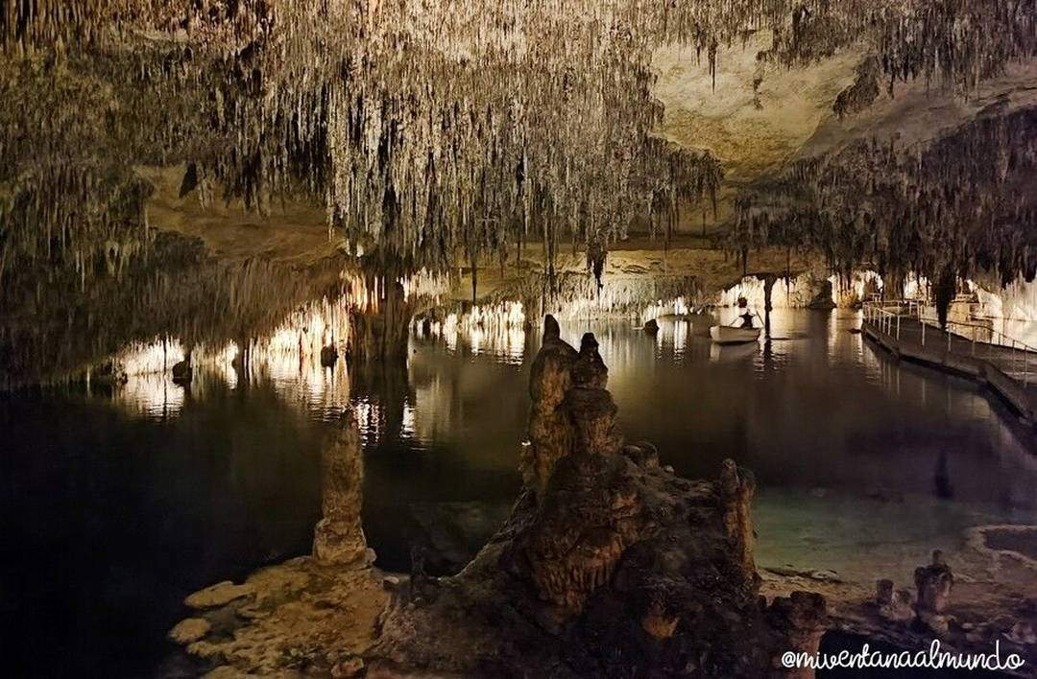
La visita a las Cuevas del Drach dura aproximadamente unos 70 minutos, empezando cada visita a la hora en punto. El recorrido es de 1200 metros, e incluye una ruta por el interior de las cuevas pasando diferentes salas.

Slide 33
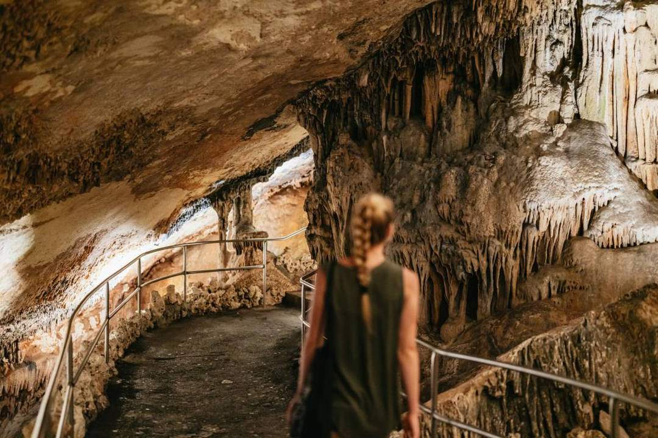
El recorrido de unos 1200 metros a través de las cuevas del Drach está perfectamente marcado, y nos permitirá disfrutar de varias salas con magnificas formas de estalactitas y estalagmitas, junto a diferentes lagos.

Slide 34
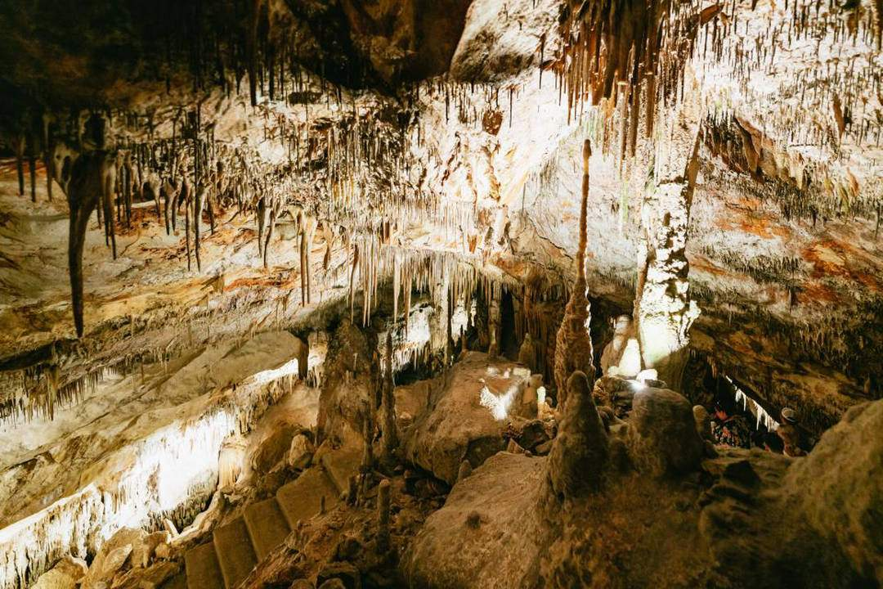
Al final del recorrido llegaremos al lago Martel donde hay un anfiteatro en el que se llevará a cabo el concierto de música clásica y el espectáculo de luces, lo cual es sin duda lo que hace diferentes y especiales a las cuevas del Drach.

Slide 35
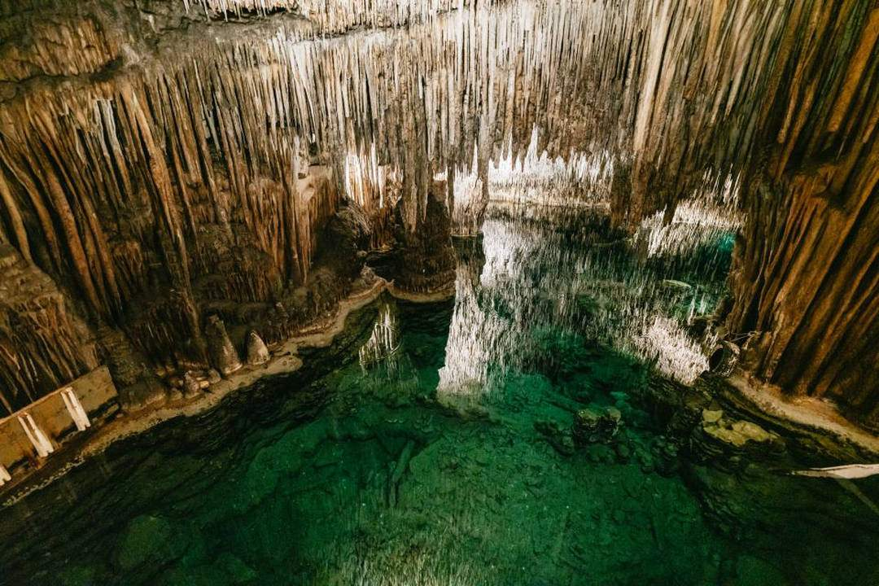
Sala Luis Armand: La primera sala es conocida como el vestíbulo, y nada más entrar siempre recomiendan abrir y cerrar los ojos durante 30 segundos para acostumbrarse al cambio de luz.

Slide 36
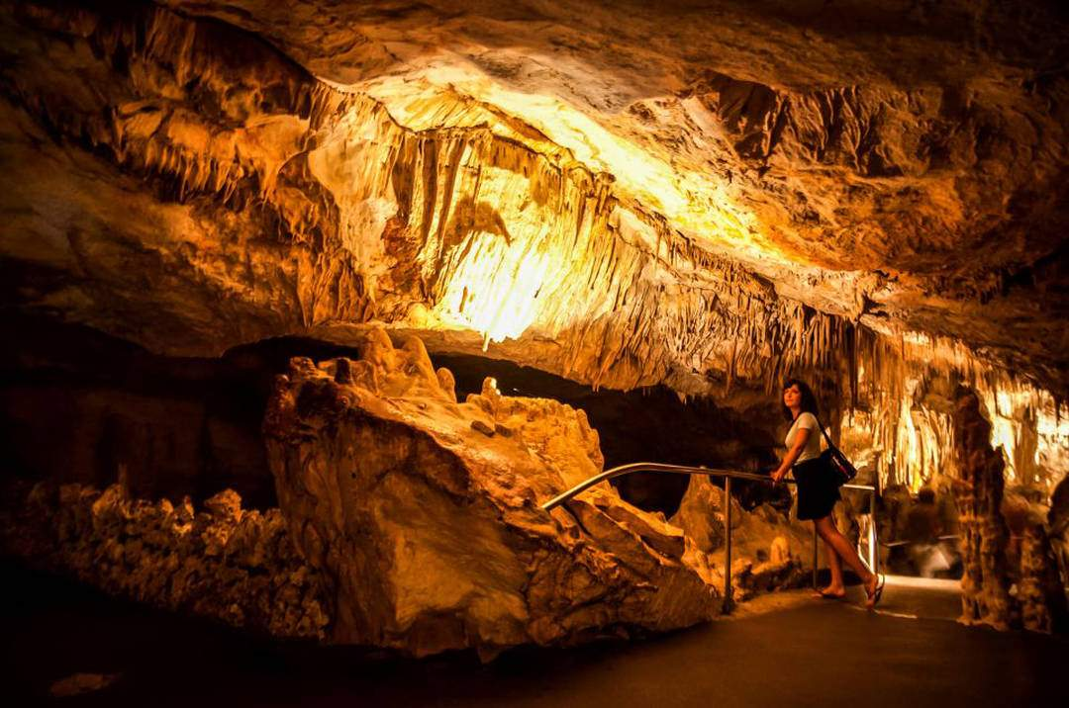
Bajaremos por esta sala para pasar un pequeño lago, llamado de la Reina Victoria, y ya empezamos a contemplar la belleza de la gruta, con formaciones que sorprenden al visitante para llegar a la siguiente sala.

Slide 37
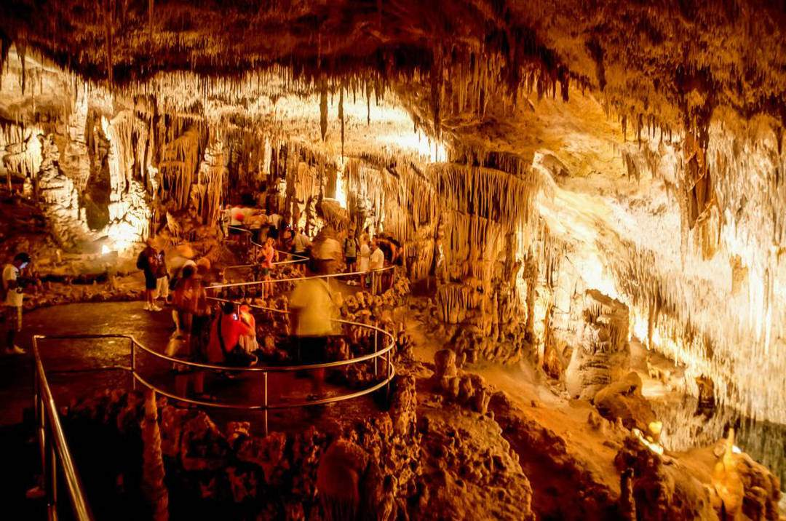
Sala Herreros y la Selva Virgen. Tiene unos 100 metros de longitud siendo una de las más bellas por la multitud y variedad de las formaciones. Podemos dar rienda libre a nuestra imaginación para ver cortinas, corales, budas, pagodas… Y por supuesto el agua, con sus múltiples colores que añaden espectacularidad a la visita.

Slide 38
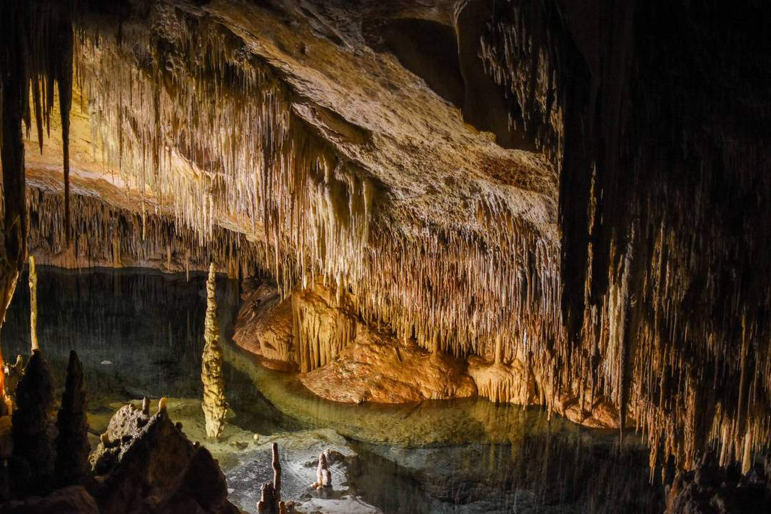
Más lejos encontramos una zona llamada el bosque quemado, columnas oscuras con tonalidades negras. Aquí da comienzo la Selva Virgen, un verdadero bosque de palmeras de calcita elevando sus troncos al techo.

Slide 39
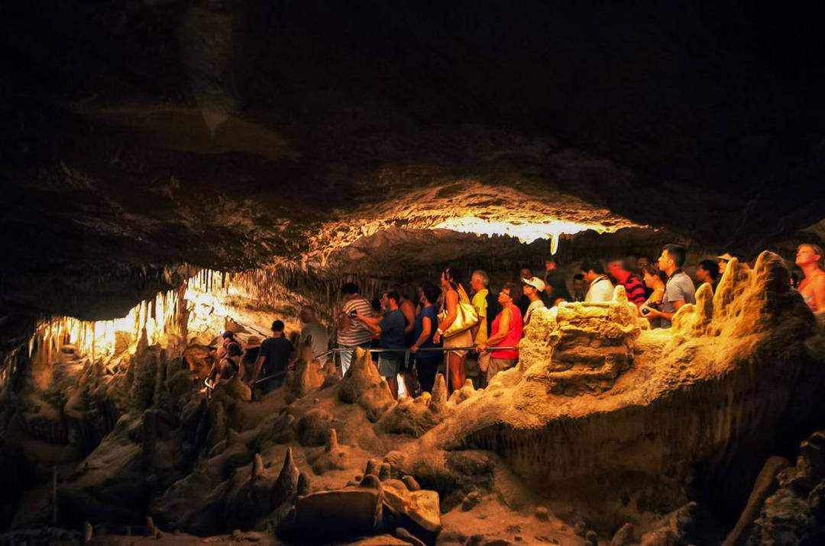
La cúpula Moragues es una especie de anfiteatro suavemente inclinado, donde encontramos el lago Martel. El Lago Martel de las Cuevas del Drach está considerado uno de los lagos subterráneos más grande del mundo con 117 metros de largo y 30 metros de ancho.

Slide 40
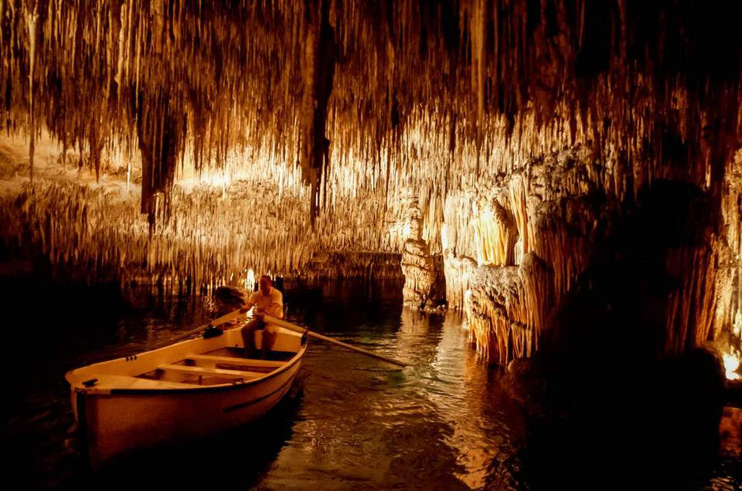
Atravesar en barca el lago es una de las sorpresas del lugar. Pero antes de hacerlo, la visita se verá amenizada con un pequeño concierto de música clásica interpretado por dos violinistas, un violonchelista y un armonista que aprovechan la acústica natural de la cueva.

Slide 41
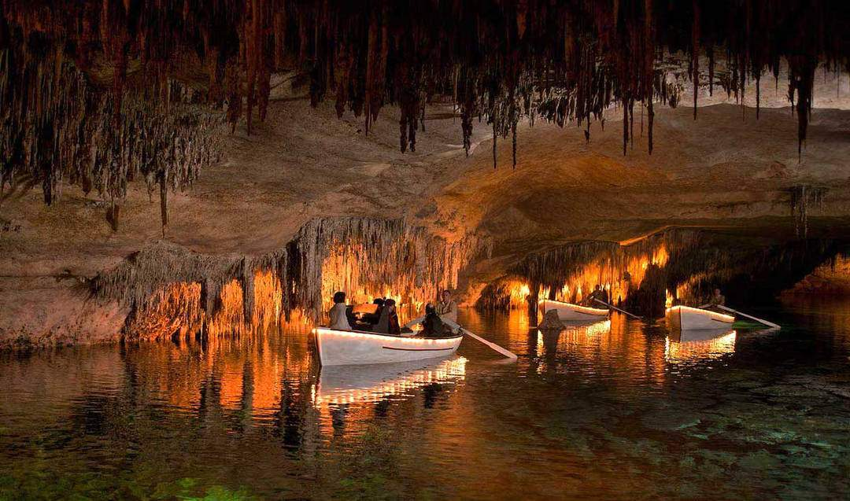
El monótono mar irrepetible las ha labrado y con ellas el mayor lago subterráneo de Europa, por el que discurren botes repletos de visitantes que se deleitan con el espectáculo de luz y sonido.

Slide 42
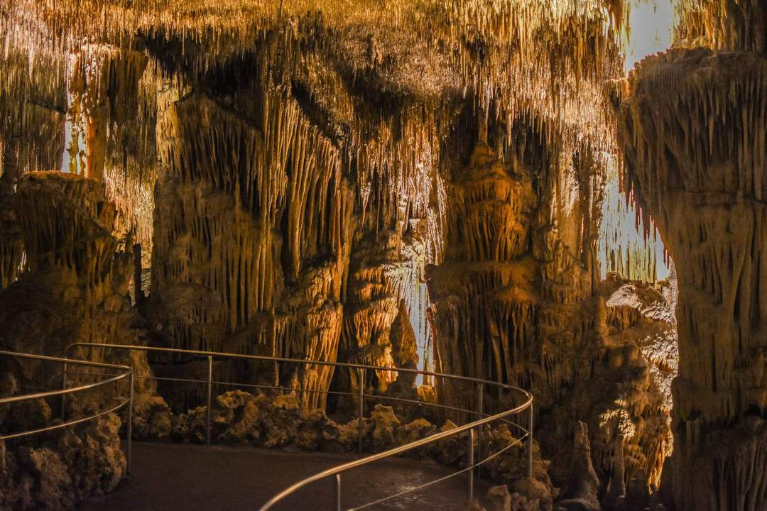
Por las Cuevas del Drach han transitado fenicios, romanos, piratas berberiscos y contrabandistas. Aunque su acondicionamiento turístico sea reciente, hay que visitar las Cuevas del Drach, que se denominan así por una leyenda, según la cual un dragón guardaba su acceso.

Slide 43
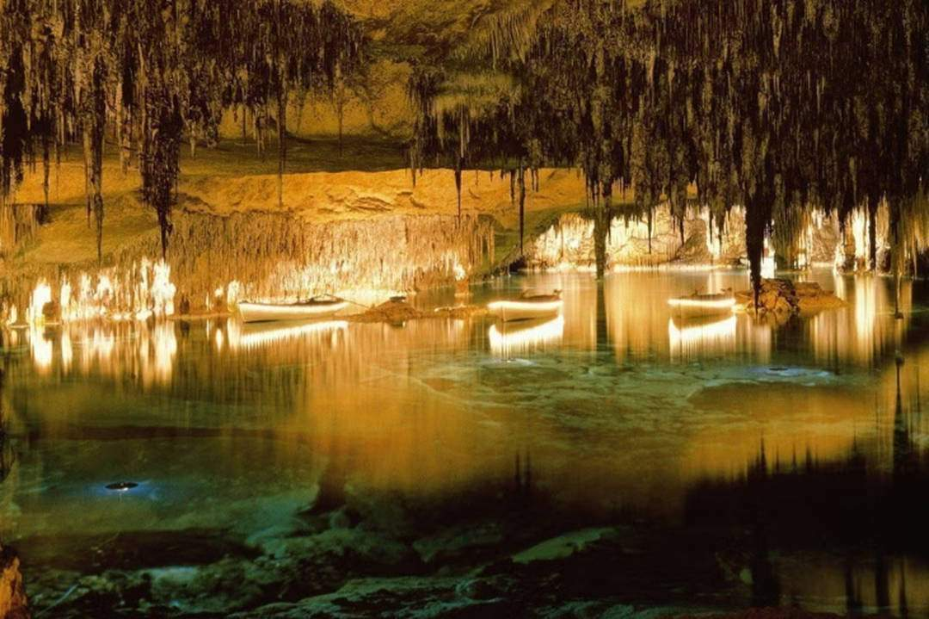
Como atestiguan algunos muros y fragmentos de cerámica, fueron frecuentadas desde los tiempos prehistóricos. Hoy sirven de atracción de visitantes gracias a la belleza de sus salas y lagos.

Slide 44
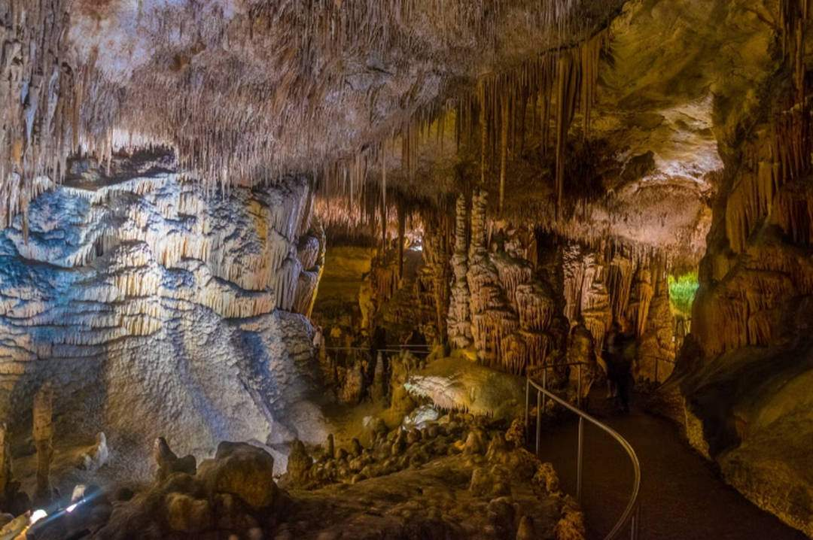
La principal característica de las Coves del Drac son sus seis estanques, repletos de estalactitas y estalagmitas. El más extenso es el lago Martel, uno de los mayores del mundo, que tiene instalado un auditorio con un aforo de más de un centenar de espectadores en el que en ocasiones se celebran conciertos y espectáculos.

Slide 45
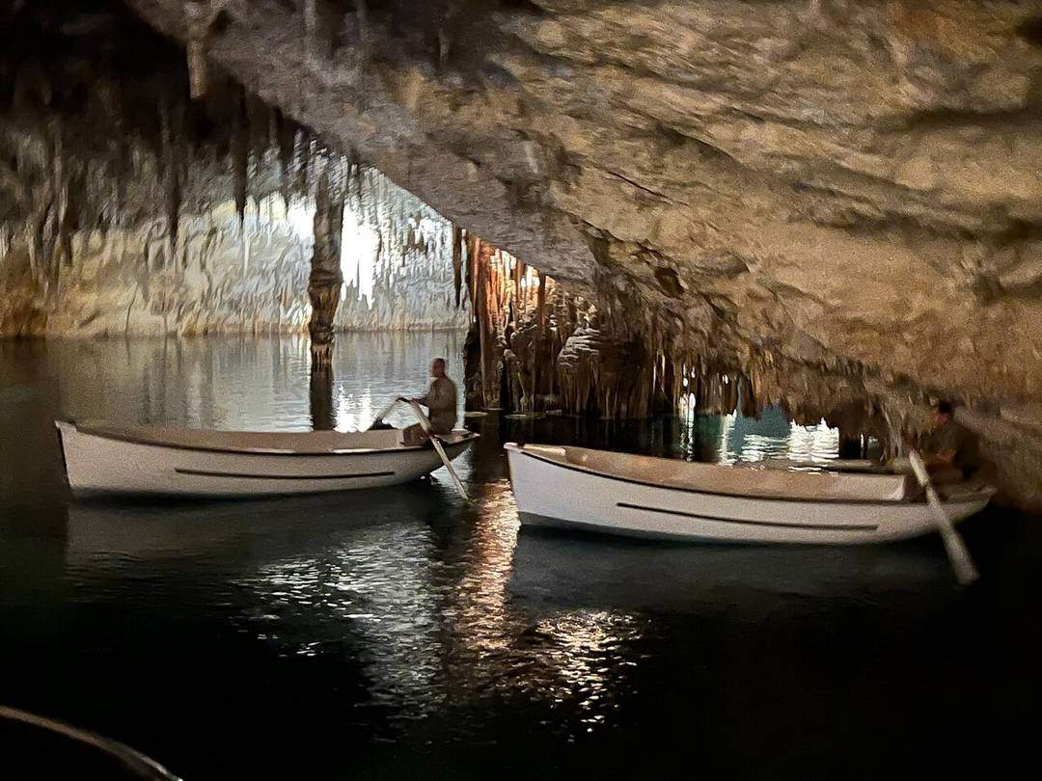
Este estanque, donde se descubrió un crustáceo ciego y minúsculo endémico de estas cuevas, cuenta con un sistema luminotécnico creado por Carlos Buigas y que sirve para simular un amanecer en las profundidades de la tierra.

Slide 46
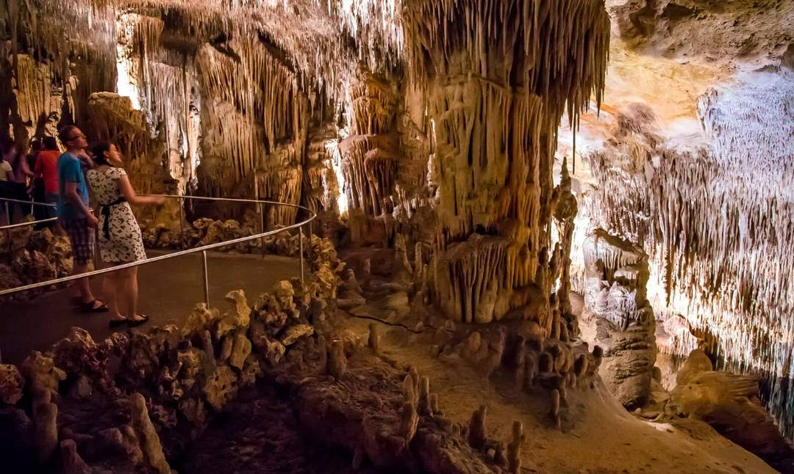
La zona que se visita tiene aproximadamente un kilómetro de extensión y destacan: la cueva de Luis Salvador, el mirador de los Cíclopes, el gran Salón, el pozo de los Vampiros y la sala Luis Armand. El itinerario concluye cruzando el lago en barca.

Slide 47
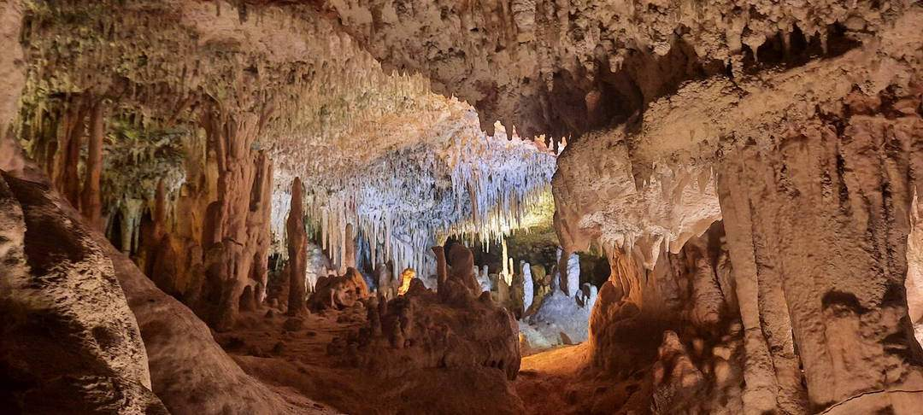
La temperatura del interior del Lago Martel es de unos 17ºC, eso significa que es un poco más baja que la temperatura media del interior de las Cuevas del Drach, que es de unos 20ºC.

Slide 48
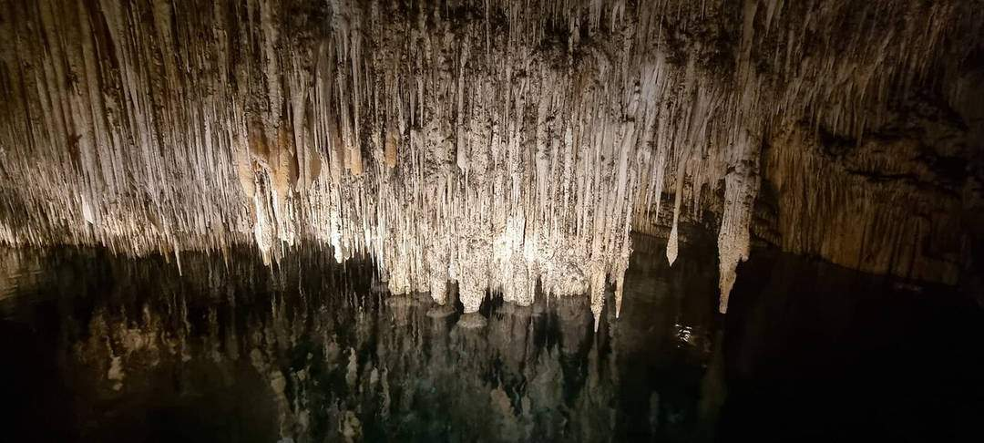
Una de las mejores maneras de conocer toda la espectacularidad que abarcan las Cuevas del Drach es a través de una excursión organizada. Con un paseo en barco por el lago Martel incluido en el precio.

Slide 49
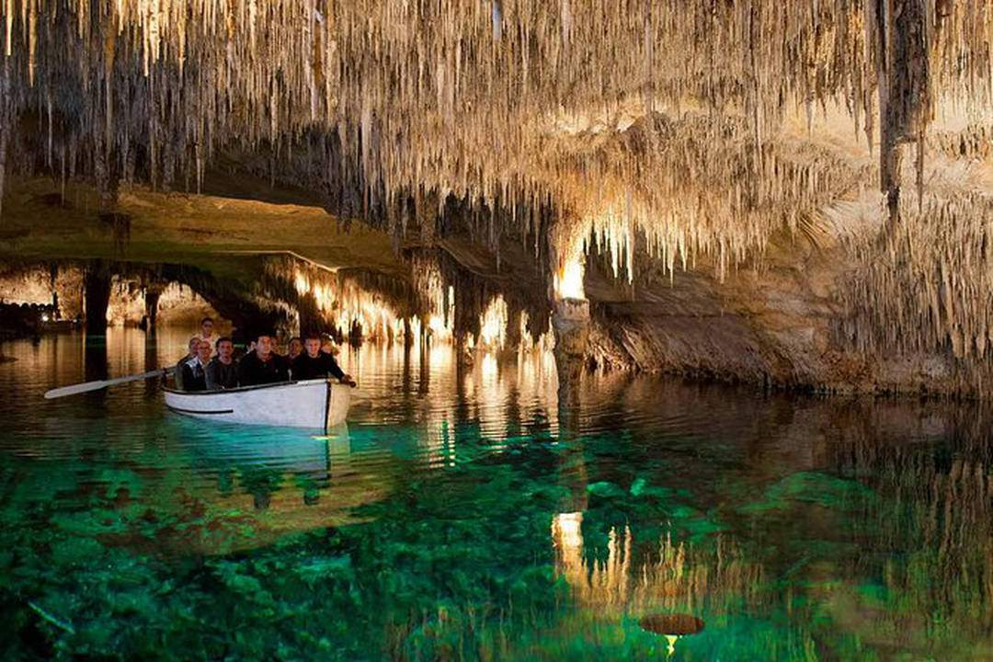
El lago Martel está situado a unos 27 metros de profundidad al mismo nivel del mar, así que el agua se filtra desde el mar al interior del mismo lago Martel.

Slide 50
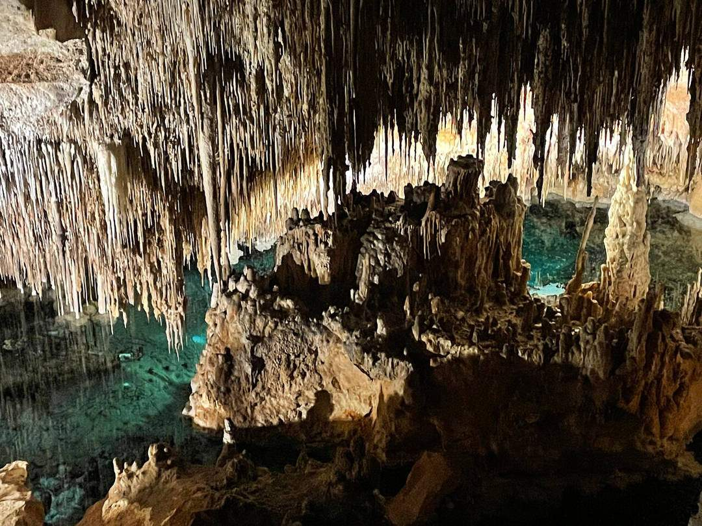
Cada día tienen lugar conciertos de música clásica en el interior del Lago Martel. Los visitantes pueden disfrutar de piezas de Chopin, Offenbach y Caballero.
Después del concierto, los visitantes pueden cruzar el Lago Martel en barco para disfrutar de la iluminación del mismo diseñada por Carlos Buigas en 1950.

Slide 51
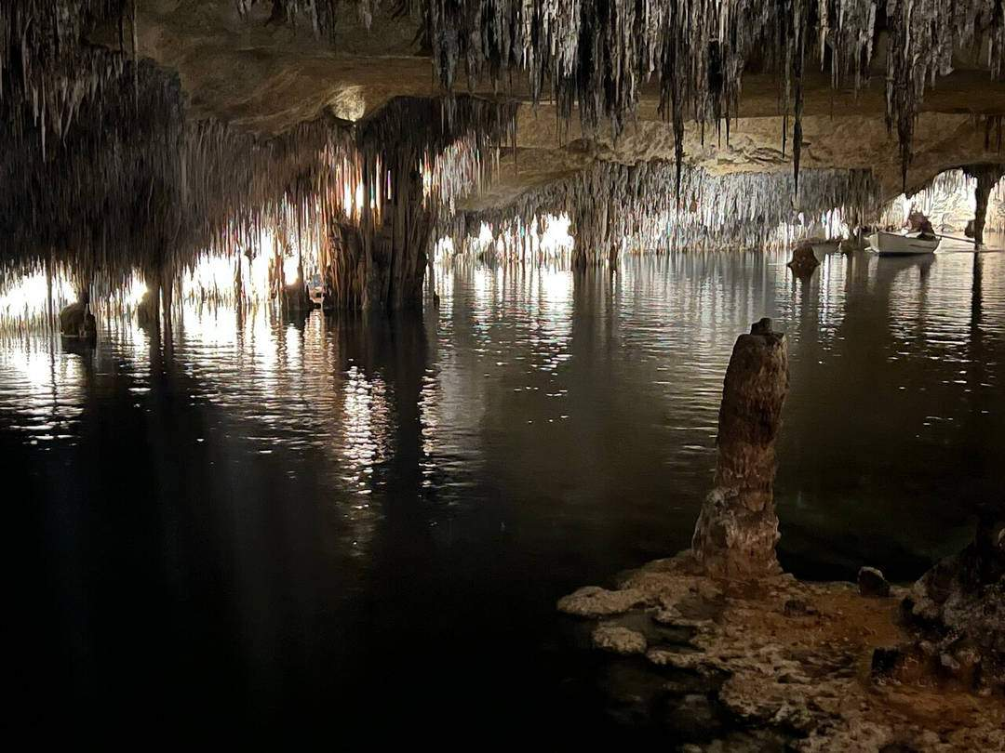
Cuando el concierto finaliza, los visitantes tienen la opción de navegar a remo por el Lago Martel en una pequeña barca de madera que hace que el trayecto resulte una experiencia inolvidable que nos recuerda a una historia de aventuras. Lo malo es que deberán hacer cola, unos 5 minutos, pero vale la pena sin duda.

Slide 52
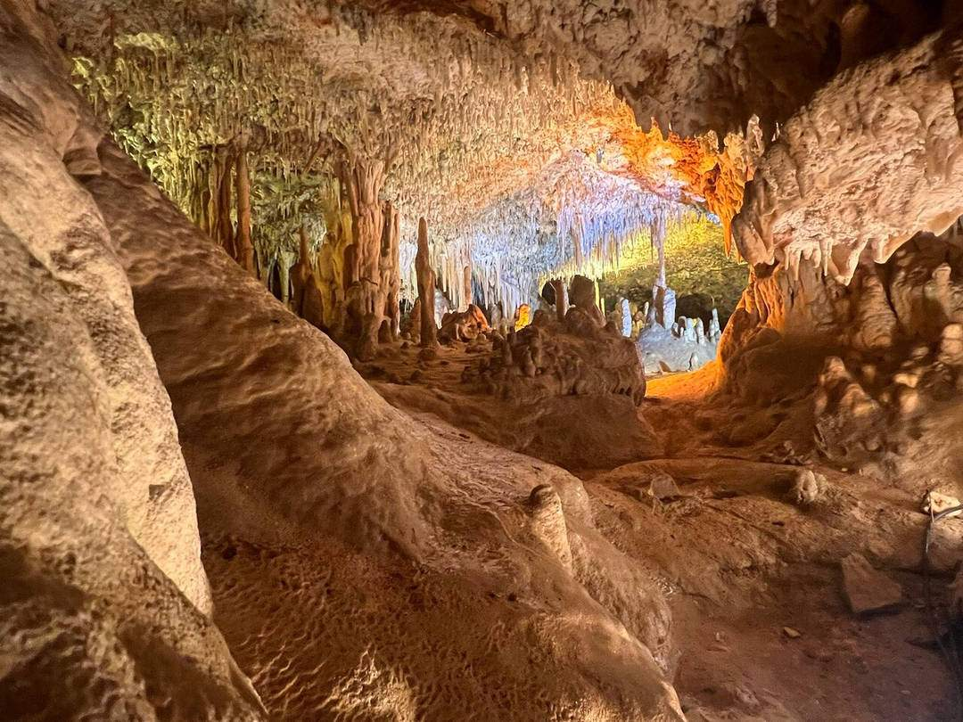
Quizás después del paseo en barca por el lago Martel viene la peor parte de la visita, pues quedan 119 escalones de subida hasta la salida.

Slide 53
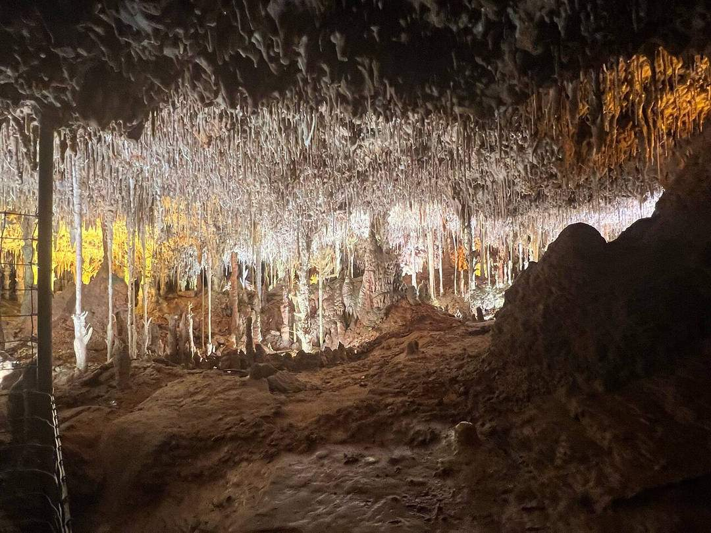
¿Porque se llaman así las Cuevas del Drach? En la mitología mallorquina medieval, la figura del Drach -dragón fabuloso, con cuerpo de serpiente y alas de murciélago- aparece casi siempre como guardadora de un tesoro que defiende con su aspecto feroz y sus poderes maléficos.

Slide 54

No es extraño entonces, que el nombre del Drach se una al de una caverna inexplorada a la que cabe proteger de posibles expoliadores, o a los que cabe salvaguardar mediante el miedo, de los ciertos peligros que conlleva la profunda oscuridad de las simas.

Slide 55

Este, posiblemente sea el origen del nombre de las Cuevas del Drach, por otra parte sin justificación posible. En la cultura autóctona, la iconografía del Drach posee múltiples representaciones, ya sea como encarnación del mal -el diablo- o como símbolo de imbatibilidad.

Slide 56

Para aquellas personas que sufran de claustrofobia, que no tengan miedo, son unas cuevas muy amplias, de fácil acceso y en ningún punto del trayecto se sentirán encerrados.

Slide 57

Como verás, las Cuevas del Drach son un tesoro subterráneo que no querrás perderte durante tu visita a Mallorca. Con su fácil acceso, maravillas naturales y opciones de entretenimiento únicas, son un destino ideal para viajeros/as de todas las edades. Hora es ya de marcharnos a comer, que se nos pega el arroz.

Slide 58
Música Enlazada
Títulos:
- Can´t Get You Out Of My Head
- The Loco-Motion
- Padam Padam
- Things We Do For Love
( Kylie Minogue )

Slide 59







¿Te ha gustado?
Puedes ver más entrando
Aquí
Además puedes recibir powerpoints en tu correo electrónico suscribiéndote aquí:

